Slide 1
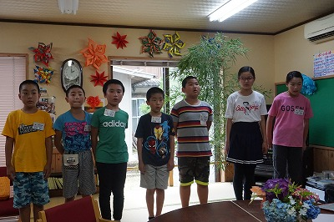
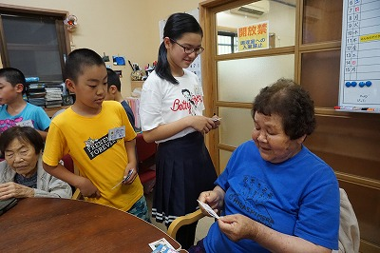
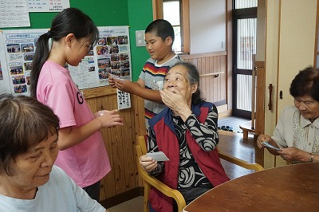
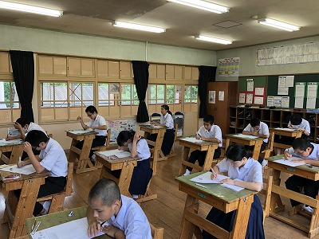
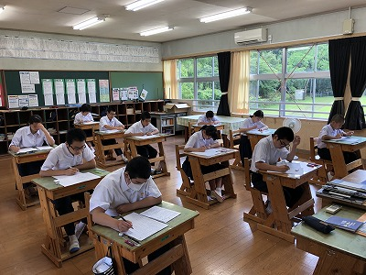
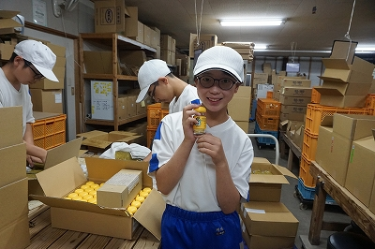
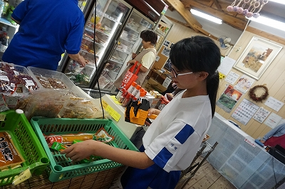
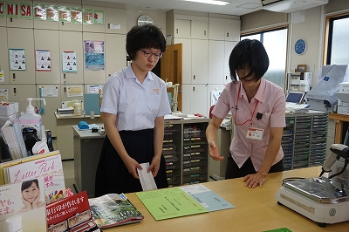
７月の学校の様子
Ｒ１．７．１８西都銀上学園
６月２４日
山村憩いの家訪問
（小学生）
「名刺カードありがとうね」もらったおばあちゃんもうれしそうでした。
練習してきた出し物も披露しました。おじいちゃんやおばあちゃんとふれあい、とても楽しい一時になりました。
６月２７・２８日
定期テスト
（中学生）
これまでの学習への取組が試される時です。張り詰めた空気が中学生らしさを感じさせてくれます。
テストの結果を、次につなげていくことが大切です。
７月４日５日・職場体験学習
働くことの楽しさや大変さを学ぶ２日間となりました。ご協力いただいた皆様ありがとうございました。
働くことは思っていたより楽しく時に厳しいものなんだなと感想を漏らしていました。
これからいよいよ夏休みに突入です。受験生にとっては勝負の夏休みです。気を引き締めて頑張ってほしいと思います。

